Slide 1

PROIECTAREA ASISTATĂ DE CALCULATOR A MODULELOR ELECTRONICE
Departamentul de Electronică şi Calculatoare
str. Politehnicii 1, 500024 Braşov
0268 478705
Cursul nr. 7

Slide 2
Cuprins
Fabricarea PCB
  Cablaj dublu placate și multistrat
  Indepartarea selectivă a stratului de cupru
    Fotolitografie și corodare chimică
    Frezare mecanică
  Alinierea straturilor
  Găuri metalizate și nemetalizate
  Planuri de masă și de alimentare
  Thermal reliefs, Clearence, Solder mask și silk screen
  Rolul OrCAD PCB Editor în proiectarea cablajului imprimat
  Fișierele de lucru (Gerber)
  Straturile și fișierele pentru asamblarea PCB

Slide 3
Fabricarea PCB
Modul în care sunt fabricate PCB-urile este util pentru o mai bună înțelegere a ceea ce încercăm să realizăm cu PCB Editor și vedem și de ce.
Un PCB este format din două părți de bază: un substrat (placa) și traseele imprimate (trasee de cupru).
Substratul oferă o structură care conține din punct de vedere fizic componentele circuitului și traseele imprimate și asigură izolație electrică între părțile conductoare.
Un tip comun de substrat este FR4, care este un strat de fibră de sticlă sau strat epoxidic. Este similar cu tipurile mai vechi de plăci din fibră de sticlă, dar este rezistent la flacără. Substraturile pot fi fabricate și din teflon, ceramică și polimeri speciali.

Slide 4
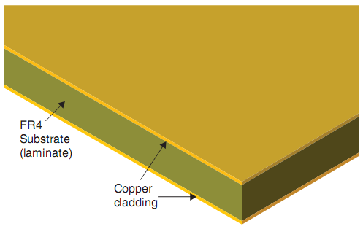
Fabricarea PCB
Se pornește de la o placă izolatoare
acoperită pe toată suprafața cu o
folie subțire de cupru (cablaj simplu
placat) sau pe ambele fețe (cablaj
dublu placat), de 30-35 microni
grosime.
Cablaj dublu placat
(pe 2 straturi)

Slide 5
Fabricarea PCB
Stratul de cupru se poate realiza prin depunere de cupru (metalizare) sau din folie de cupru lipită pe substrat.
Grosimea cuprului se măsoară în uncii (abreviat oz) de cupru pe picior la pătrat (square foot), unde 1,0 oz / ft² de cupru este de aproximativ 1,2-1,4 mils grosime (0,0012 in–0,0014 in, adică 0,03-0,035 mm).
Se obișnuiește să nu se mai pună „/ ft²” și să se facă referire doar la grosimea în oz.
De exemplu, se poate comanda 1oz de cupru pe un substrat FR4 de 1/8 in grosime (3,2 mm grosime, cu aproximație).
1 ft = 304,8 mm = 30,48 cm = 0,3048 m
1 in=2,54 cm = 25,4 mm

Slide 6
Fabricarea PCB
Cablaj multistrat
Plăcile cu mai multe straturi sunt alcătuite dintr-unul sau mai multe substraturi cu o singură față sau cu două fețe numite nuclee.
Un miez este un laminat epoxidic placat cu cupru.
Nucleele sunt lipite împreună cu una sau mai multe foi dintr-un epoxid parțial întărit, denumite prepreg.
Odată ce toate miezurile sunt modelate și aliniate, întregul ansamblu este întărit complet într-o presă încălzită.

Slide 7
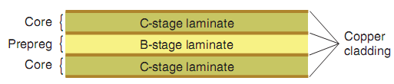
Fabricarea PCB
Cablaj multistrat
Prepreg este un termen pentru fibrele compozite „preimpregnate”.
Prepreg iau forma unei țesături sau sunt unidirecționale.
Prepreg conțin deja o cantitate de material matricial utilizat în timpul fabricației pentru a le lega împreună cu alte componente.
Prepreg sunt depozitate în zone răcite, deoarece activarea se face, cel mai frecvent, prin căldură.
Prin urmare, structurile compozite construite din prepreg vor necesita un cuptor sau o autoclavă pentru întărirea lor prin încălzire.

Slide 8
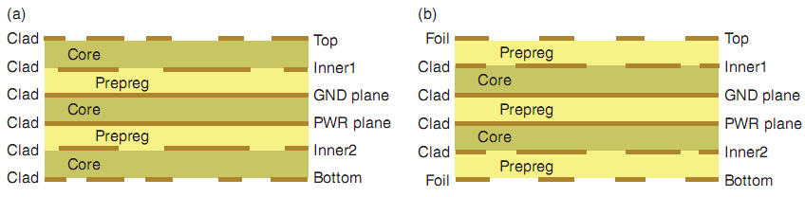
Fabricarea PCB
Există trei metode de asamblare a miezurilor atunci când se face o placă multistrat.
Figura prezintă primele două metode într-un exemplu cu patru straturi de rutare (Top, Inner 1, Inner 2 și Bottom) și două straturi tip plan (GND plane și PWR plane).
3 cablaje dublu-placate (Core) lipite între ele cu 2 prepreg;
2 cablaje dublu-placate, 3 prepreg şi folii exterioare de cupru pentru traseele “Top” şi “Bottom”

Slide 9
Fabricarea PCB
Straturile interioare (Inner) sunt realizate înainte de lipirea straturilor şi efectuarea găurilor.
Straturile exterioare se corodează după lipirea tuturor straturilor la structura (a).
Folia de cupru este mai ieftină decât acoperirea cu cupru, motiv pentru care se prefera structura (b).

Slide 10
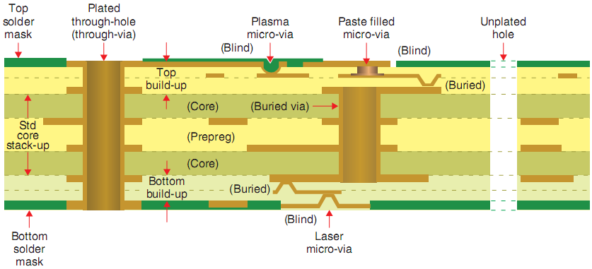
Fabricarea PCB
(c) Metoda a 3-a îmbină mai multe tehnici de fabricație:

Slide 11
Fabricarea PCB
Placa tip (c) de circuite poate avea în centru un nucleu cu patru straturi, iar straturile suplimentare sunt construite strat cu strat pe partea de sus și de jos, folosind tehnici de laminare secvențială.
Tehnicile pot fi utilizate pentru a produce treceri oarbe și îngropate, precum și treceri metalizate THT
sau găuri nemetalizate.
Rezistențele și condensatoarele
pot fi, de asemenea,
încorporate în substrat.

Slide 12
Fabricarea PCB
Traseele și pad-urile de cupru văzute pe un PCB sunt produse prin îndepărtarea selectivă a metalizării sau a foliei de cupru.
Două metode sunt utilizate în mod obișnuit pentru îndepărtarea cuprului nedorit:
  Corodarea chimică și
  Frezarea mecanică
Cu oricare dintre metode, este realizată o hartă digitală din tiparele de cupru.
Scopul software-ului CAD precum OrCAD PCB Editor este acela de a genera aceste hărți digitale.

Slide 13
Fabricarea PCB
Corodarea chimică este mai frecvent folosită atunci când se fabrică un număr mare de plăci, deoarece plăcile pot fi realizate simultan.
Un dezavantaj al corodării chimice este faptul că substanțele chimice sunt periculoase și ocazional trebuie reumplute, iar produsele chimice epuizate trebuie reciclate sau aruncate.
Frezarea mecanică este folosită de obicei pentru producție mai mică și plăci prototip.
În timpul gravării mecanice, traseele și pad-urile sunt formate de o freză care macină cuprul nedorit de pe substratul izolator.

Slide 14
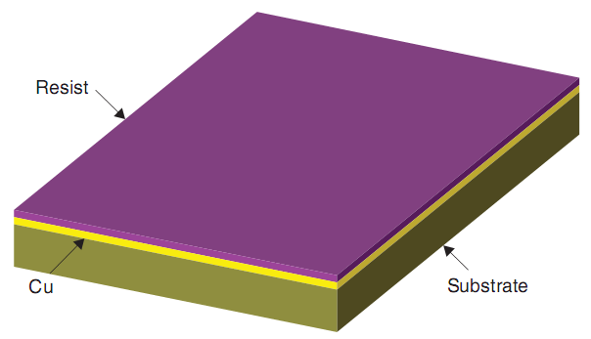
Fotolitografie şi corodare chimică
Îndepărtarea selectivă a cuprului prin procese de corodare necesită gravarea cuprului nedorit, protejând în același timp cuprul, ce se dorește să rămână, de substanța de corodat.
Această protecție este asigurată printr-o acoperire cu un polimer (numit fotorezist), depus pe suprafața placată cu cupru.

Slide 15
Fotolitografie şi corodare chimică
Fotorezistorul este modelat în forma circuitului imprimat dorit printr-un proces numit fotolitografie.
Fotorezistul modelat protejează zonele selectate ale cuprului de corodare și expune cuprul pentru a fi gravat.
Cei doi pași pentru fotolitografie sunt modelarea fotorezistului și developarea acestuia.
Modelarea se realizează prin expunerea fotorezistului la lumină (de obicei ultravioletă), iar developarea lui se realizează prin spălare într-o baie chimică.

Slide 16
Fotolitografie şi corodare chimică
Cele două tipuri de fotorezist sunt:
  fotorezistul pozitiv și
  fotorezistul negativ.
Când fotorezistul pozitiv este expus la lumina ultravioletă (UV), polimerul se descompune și poate fi îndepărtat de pe cupru.
În schimb, fotorezistul negativ, ecranat de lumina UV, este astfel ușor de îndepărtat.
Se utilizează o mască pentru a expune partea dorită a fotorezistului.

Slide 17
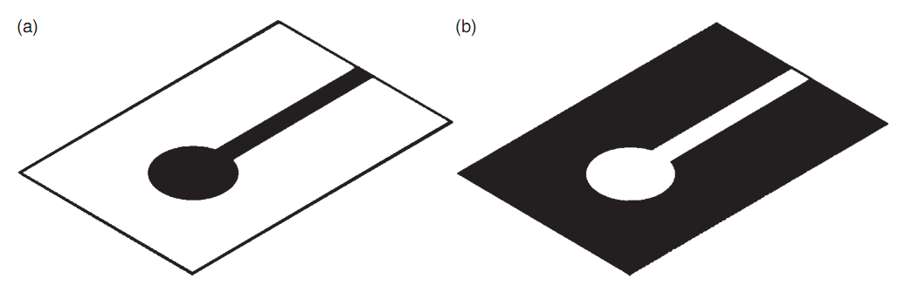
Fotolitografie şi corodare chimică
O mască este o peliculă fotografică alb-negru specializată sau o fotoplacă de sticlă pe care este imprimată cu un fotoploter cu laser o imagine cu traseele și pad-urile.
Măștile care sunt folosite în mod repetat sunt uneori produse pe fotoplăci de sticlă în loc de film.
traseu
pad
(a) masca pozitivă (b) masca negativă
pt. fotorezist pozitiv pt. fotorezist negativ

Slide 18
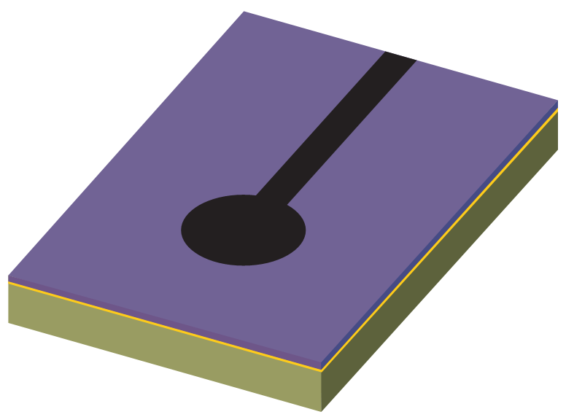
Fotolitografie şi corodare chimică
Masca este plasată deasupra fotorezistului, așa cum se arată în figură, iar ansamblul este expus la lumina UV.
Zonele întunecate blochează lumina UV, iar zonele albe (transparente) permit luminii UV să atingă fotorezistul și astfel se imprimă imaginea circuitului pe fotorezist.
Se folosește câte o mască separat pentru fiecare strat al unei plăci de circuit.
OrCAD PCB Editor generează
datele pe care fotoploterul le
folosește pentru a realiza
aceste măști.

Slide 19
Fotolitografie şi corodare chimică
Un alt mod de a expune fotorezistul constă în utilizarea unui laser programabil pentru a „desena” modelul direct pe fotorezist.
Aceasta este o tehnică mai nouă, numită imagistică directă cu laser (laser direct imaging - LDI).
Avantajul procesului LDI constă în faptul că folosește aceleași date ca și fotoploterele, dar nu sunt necesare măști.

Slide 20
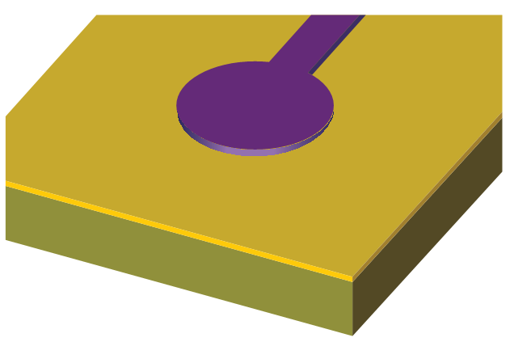
Fotolitografie şi corodare chimică
După ce fotorezistul a fost expus (fie cu mască și UV, fie cu laser), acesta este spălat într-un produs chimic numit de developare.
În cazul fotorezistului pozitiv, rezistul se descompune în timpul expunerii la UV și este eliminat de substanța de developare. Se foloseşte hidroxid de sodiu (NaOH).
În cazul fotorezistului negativ,
lumina UV întărește rezistul
expus și numai rezistul neexpus
este eliminat de către substanța
de developare. Se folosește
carbonat de sodiu (Na₂CO₃).

Slide 21
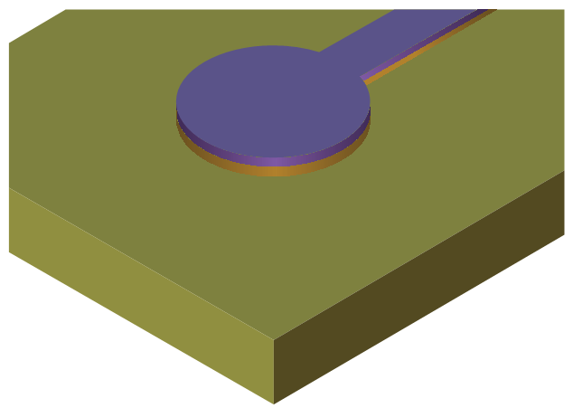
Fotolitografie şi corodare chimică
În continuare, placa este gravată într-o soluție corozivă, cum ar fi amoniacul alcalin sau clorura cuprică.
Soluția de gravare nu afectează în mod semnificativ fotorezistul, dar atacă cuprul gol și îl elimină de pe substrat, lăsând în urmă cuprul acoperit cu fotorezist.

Slide 22
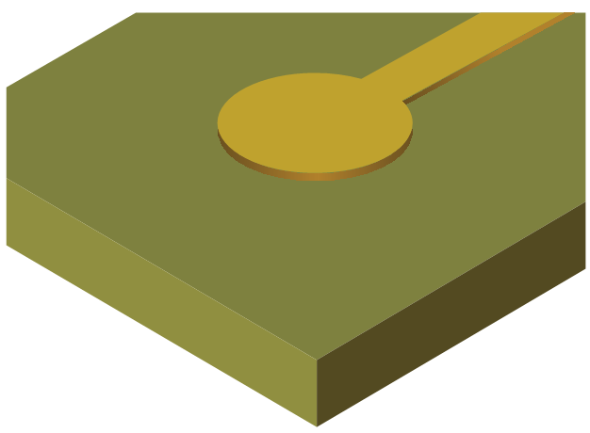
Fotolitografie şi corodare chimică
Fotorezistul de tip polimer este curățat apoi de pe cupru, lăsând în urmă doar traseele de cupru.

Slide 23
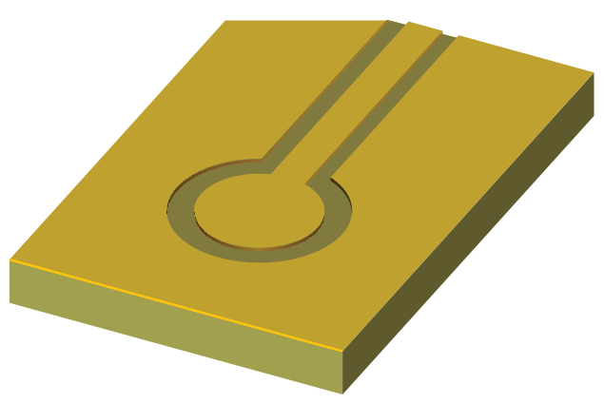
Frezarea mecanică
Pentru a freza placa, o mașină cu control numeric (computer numerical control - CNC) este programată cu harta digitală a plăcii și elimină cuprul nedorit.
Cupru nedorit poate fi îndepărtat suficient de mult pentru a izola pad-urile și traseele de cupru, așa cum se arată în figură.
Îndepărtarea numai a cuprului
suficient pentru a izola traseele
de cupru reduce timpul de
frezare, dar poate afecta
impedanța traseelor.

Slide 24
Alinierea straturilor
După ce straturile interioare au fost modelate, miezurile sunt aliniate (registration în engleză) și lipite între ele.
Alinierea este critică deoarece pad-urile de pe fiecare strat trebuie să fie aliniate corespunzător atunci când se dau găurile.
Alinierea se realizează folosind tipare de aliniere, numite fiduci (fiducials în engleză) și găuri speciale, care alunecă pe niște pini de ghidare.
Cu miezurile în poziție și aliniate corespunzător, întreg ansamblul este fixat cu ajutorul unei prese încălzite.

Slide 25
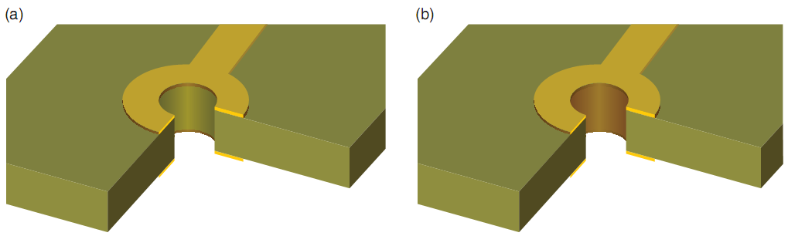
Alinierea straturilor
După ce ansamblul a fost întărit, se dau găurile pentru terminalele componentelor THT și pentru treceri (vias-uri).
Pot fi:
  Găuri nemetalizate (a)
  Găuri metalizate (b)

Slide 26
Alinierea straturilor
Pentru a realiza conexiuni electrice între pad-urile de pe diferite straturi, placa este plasată într-o baie de metalizare care acoperă interiorul găurilor cu cupru, care conectează astfel electric pad-urile.
Grosimea stratului de metalizare variază, dar este, de obicei, de aproximativ 1mil (0,001 in = 0,0254 mm) grosime.
Cuprul de pe straturile de sus (Top) și de jos (Bottom) este corodat după terminarea procesului de metalizare, deoarece prin metalizare s-ar acoperi și zonele de unde cuprul ar fi fost îndepărtat înainte de metalizare.

Slide 27
Despre fiduci
Fiducii sunt repere sau obiecte utilizate pentru alinierea plăcii cu șabloanele de lipit pastă și mașinile de preluare și plasare (pick and place machines).
Șabloanele de lipit pastă sunt plăci sau foi subțiri din oțel inoxidabil, prin intermediul cărora se aplică într-un mod controlat pasta de lipit pe placă.
Obiectele fiduci sunt așezate în anumite coordonate atât pe placă, cât și pe șablon, iar echipamentul optic este utilizat pentru a alinia șablonul cu placa în timpul aplicării pastei de lipit.
În timpul operațiilor de preluare și plasare (pick and place), elementele fiduci de pe placă sunt utilizate pentru a identifica cu precizie locația și orientarea plăcii, astfel încât componentele să fie plasate cu precizie pe pasta de lipit.
Pe placa de circuit, un fiduci este de obicei un semn de cupru produs în timpul procesului de corodare.

Slide 28
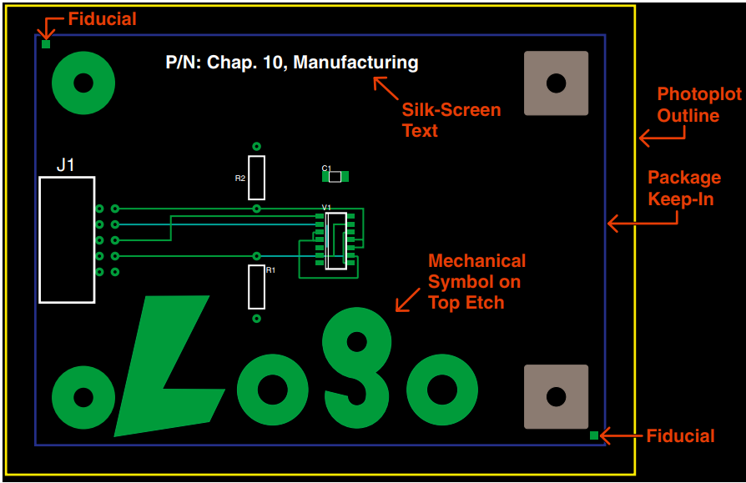
Despre fiduci
Exemplu de plasare a fiducilor

Slide 29
Planuri de masă / alimentare
Nu toate straturile au trasee.
Unele straturi sunt plane şi asigură conexiuni de foarte joasă impedanță pentru alimentare şi masă.
Sunt aşa numitele plane de alimentare şi plane de masă.
Terminalele care se conectează la aceste plane trec prin găuri metalizate.

Slide 30
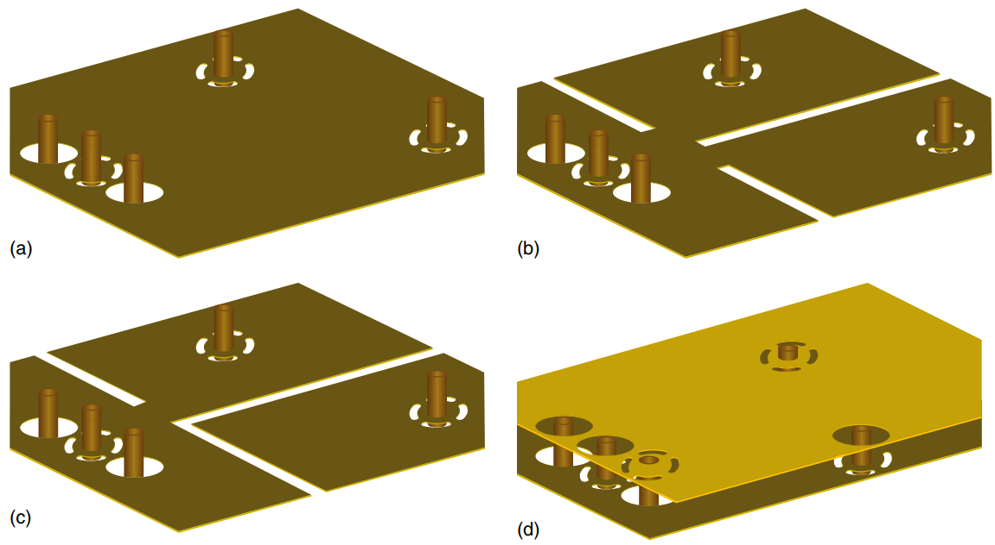
Planuri de masă / alimentare
Tipuri
plan continuu;
plan divizat;
plan cu șanț;
planuri izolate, continue

Slide 31
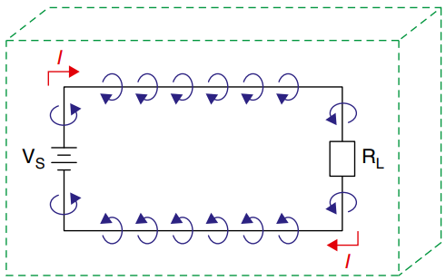
Planuri de masă / alimentare
De ce este nevoie de planuri de masă?
Pentru ca un curent să curgă printr-un circuit,
trebuie să existe o cale închisă, așa cum se
arată în figură.
Orice conductor din circuitul prin care trece
curentul va produce un câmp magnetic așa
cum este indicat de săgețile circulare.
Bucla prezintă o inductanță, numită inductanța buclei și depinde de geometria circuitului.
Dacă circuitul este fizic mare și face o buclă mare, va avea ceea ce se numește o inductanță de buclă mare.

Slide 32
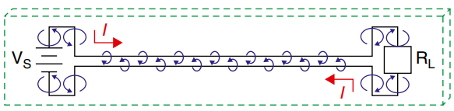
Planuri de masă / alimentare
De ce este nevoie de planuri de masă? (continuare)
Dacă aranjăm circuitul așa cum se arată în
figura, putem deduce că inductanța buclei
va fi mai mică, deoarece există un volum
mai mic.
După direcția săgeților câmpurile magnetice, puteți vedea cum câmpurile magnetice produse de curentul sursă și de curentul de retur se opun reciproc, reducând astfel fluxul și inductanța.
Dacă într-un circuit de curent alternativ, inductanța buclei este redusă atunci scade și reactanța inductivă X_{L}, apare mai puțină cădere de tensiune și mai puțină diafonie, deci vor fi mai puține probleme de interferență electromagnetică.

Slide 33
Planuri de masă / alimentare
De ce este nevoie de planuri de masă? (continuare)
Pentru a menține un X_{L} mic (și o inductanță a buclei scăzută), trebuie să avem calea de retur cât mai lată (inductanță proprie scăzută) și să fie cât mai aproape de calea semnalului ori de câte ori este posibil (cuplare maximă și zone de secțiune transversală mică).
Cel mai simplu mod de a face acest lucru este să se folosească un strat tip plan pentru calea de întoarcere a curentului și acesta este planul de masă.

Slide 34
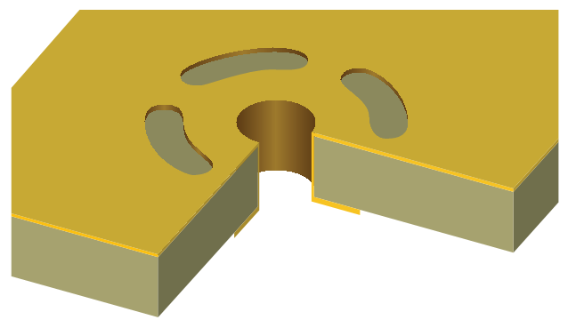
Thermal reliefs
Pentru lipire făra încălzire excesivă, în vecinatatea găurilor metalizate se efectuează nişte ferestre în cupru numite thermal reliefs, care reduc căile de conducție termică dar păstrează conexiunile electrice.

Slide 35
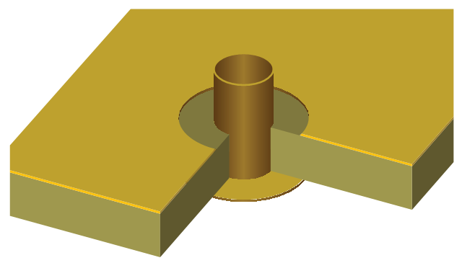
Clearence
Întrucât planurile de masă și de alimentare sunt adesea straturi interioare iar straturile de semnal vor fi, probabil, deasupra și sub ele, în unele cazuri, o trecere (un vias) poate traversa acest strat tip plan, dar nu trebuie să-l atingă.

Slide 36
Clearence
În acest caz, pe stratul tip plan din jurul trecerii este gravată o zonă de „degajare” (clearence în engleză),
pentru a preveni conexiunea nedorită cu planul.
Dimensiunea zonei degajate este mai mare decât dimensiunea normală a pad-ului pentru a fi siguri că planul rămâne izolat de pad.

Slide 37
Alte operații necesare
După ce găurile de trecere sunt metalizate, straturile superioare și inferioare sunt gravate folosind procedeul de fotolitografie descris pentru straturile interioare.
După ce cuprul exterior a fost gravat (modelat), traseele expuse și pad-urile componentelor THT pot fi cositorite (deși această cositorire este uneori amânată până mai târziu).
În acest moment se dau și găurile nemetalizate, cum ar fi, de exemplu, găurile de montare a plăcii.

Slide 38
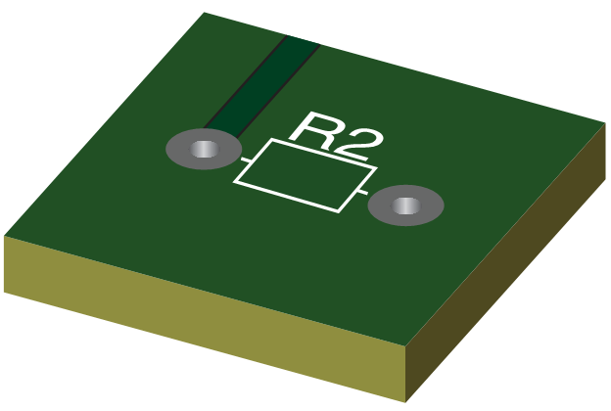
Soldermask
În continuare, este aplicat pe partea superioară și inferioară a plăcii un strat subțire de polimer.
Acest strat (prezentat în verde închis pe figură) se numește mască de lipit (soldermask).
Sunt deschise găuri în polimer, folosind fotolitografia, pentru a expune pad-urile și găurile unde vor fi lipite componentele
pe placă.
Masca de lipit protejează cuprul de sus
(Top) și de jos (Bottom) la oxidare și ajută
la prevenirea formării punților de cositor
între pad-urile foarte apropiate.

Slide 39
Silk screen
În cele din urmă, marcaje, numite silk screen, sunt plasate pe placă pentru a identifica locul unde vor fi amplasate componentele.
Silk screen-ul este prezentat în alb pe figură.

Slide 40
Rolul OrCAD PCB Editor în proiectarea cablajului imprimat
PCB Editor este utilizat pentru a proiecta cablajul imprimat generând o descriere digitală a straturilor plăcii pentru fotoplotere și mașinile CNC, care sunt utilizate la fabricarea plăcilor.
Se folosesc straturi separate pentru:
  rutarea traseelor de cupru pe partea superioară, inferioară și toate straturile interioare;
  dimensiunile și locațiile găurilor;
  soldermask;
  silk screen;
  pasta de lipit (solder paste);
  plasarea componentelor;
  dimensiunile plăcii.

Slide 41
Rolul OrCAD PCB Editor în proiectarea cablajului imprimat
Aceste straturi nu sunt toate prezentate identic în PCB Editor.
Unele dintre straturi sunt afișate dintr-o perspectivă pozitivă, ceea ce înseamnă că ceea ce se vede cu software-ul este ceea ce este plasat pe placă,
în timp ce alte straturi sunt afișate dintr-o perspectivă negativă, ceea ce înseamnă că ceea ce se vede cu software-ul este ceea ce este eliminat de pe placă.

Slide 42
Rolul OrCAD PCB Editor în proiectarea cablajului imprimat
Straturile reprezentate din perspectiva pozitivă sunt:
  conturul plăcii,
  cuprul rutat (traseele),
  silk screen-ul,
  pasta de lipit și
  informații despre asamblare.
Straturile reprezentate din perspectiva negativă sunt:
  găurile și
  soldermask-ul.
Straturile tip plane de cupru sunt tratate într-un mod special.

Slide 43
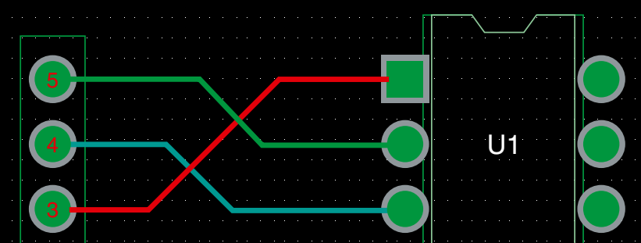
Rolul OrCAD PCB Editor în proiectarea cablajului imprimat
Straturile rutate sunt Top - verde, Bottom - roșu și Inner - albastru, de exemplu, pe care PCB Editor le arată în perspectiva pozitivă.
Fundalul este negru, iar traseele de pe fiecare strat sunt de o culoare diferită pentru a ușura urmărirea vizuală.
Găurile nu sunt arătate, deoarece, așa cum s-a menționat deja, procesul de găurire este o etapă distinctă efectuată la un moment dat în timpul procesului de fabricație.

Slide 44
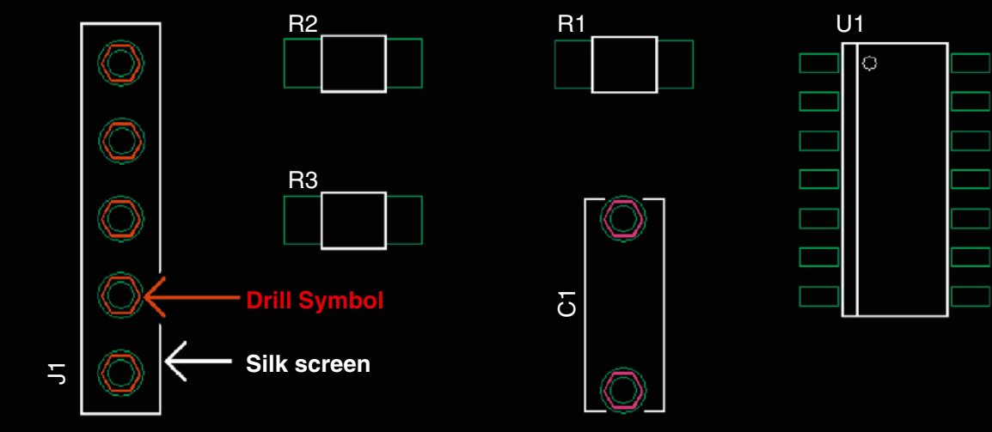
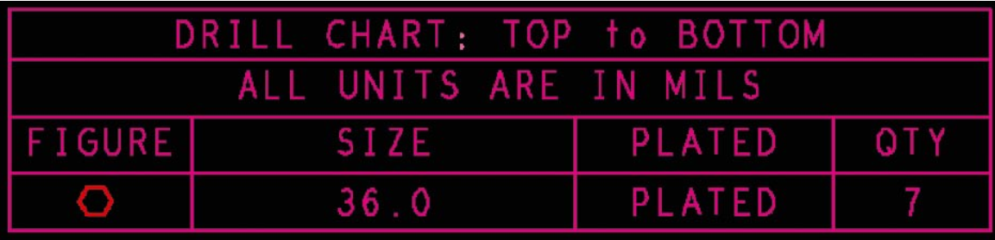
Rolul OrCAD PCB Editor în proiectarea cablajului imprimat
Exemple de simboluri de găuri și reprezentări ale silk screen utilizate de PCB Editor (traseele nu sunt prezentate).
Formele roșii sunt exemple de simboluri pentru găuri care indică locațiile găurilor și sunt utilizate împreună cu o diagrama de găurire, care produce numere de identificare pentru diferitele unelte de găurire.
Ceea ce este reprezentat cu alb este silk screen-ul.

Slide 45
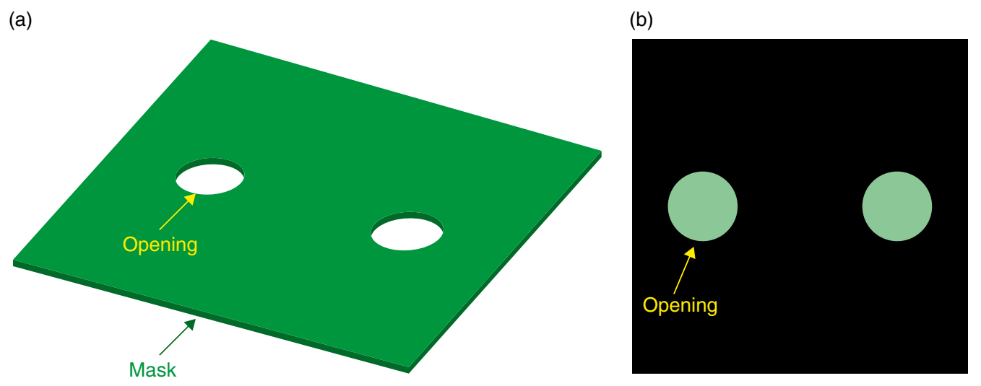
Rolul OrCAD PCB Editor în proiectarea cablajului imprimat
Figura (a) prezintă masca de lipit cu găuri modelate care permit accesul la pad-uri
Figura (b) arată reprezentarea din perspectivă negativă folosită de PCB Editor.
Aici, fundalul negru este de fapt filmul polimeric, iar cercurile verzi sunt găurile din masca de lipit.

Slide 46
Rolul OrCAD PCB Editor în proiectarea cablajului imprimat
Straturile tip plan sunt procesate ca straturi negative în PCB Editor și sunt utilizate pentru a genera fișiere Gerber cu imagine negativă.
Cu toate acestea, PCB Editor afișează straturile plane în vederea pozitivă.

Slide 47
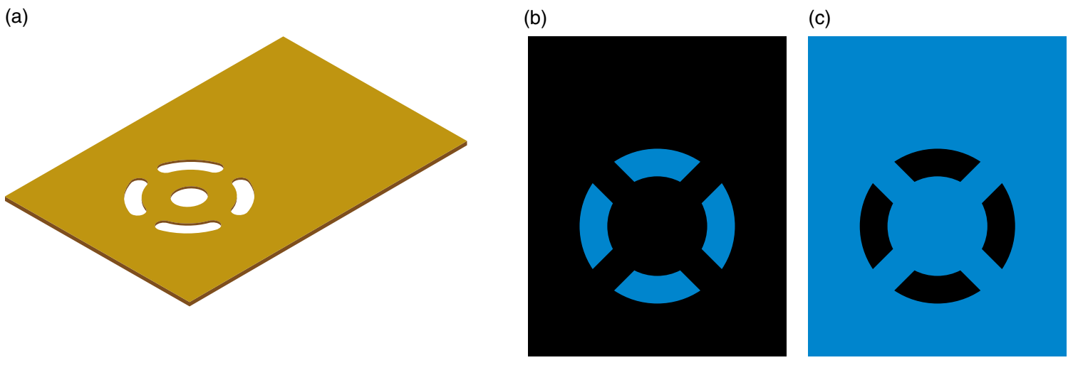
Rolul OrCAD PCB Editor în proiectarea cablajului imprimat
Figura (a) prezintă un strat de plan de cupru fizic cu un Thermal reliefs pentru un știft sau un vias.
Figura (b) arată vederea negativă, iar figura (c) arată reprezentarea afișată de editorul PCB în modul „ce vezi este ceea ce primești” (“what you see is what you get” - WYSIWYG).

Slide 48
Fișierele de proiectare create de PCB Editor
Când proiectați o placă, PCB Editor lucrează și salvează proiectul într-un format eficient pentru computer.
Fișierul de proiect (design) PCB Editor are extensia .brd.
Când sunteți gata să fabricați placa, PCB Editor procesează proiectarea și o transformă într-un format pe care fotoploterele și mașinile CNC le pot utiliza.
Aceste fișiere se numesc fișiere Gerber.

Slide 49
Fișierele de proiectare create de PCB Editor
Fișierele de lucru (Gerber) sunt create pentru fiecare dintre straturile de gravură și mască discutate anterior iar fișierele de găurire sunt create atât pentru găurile metalizate cât și pentru cele nemetalizate.
PCB Editor generează până la 30 de fișiere de straturi pentru a descrie diversele aspecte de fabricație ale PCB.
Câteva exemple de astfel de fișiere, extensiile lor și funcțiile lor sunt enumerate în tabelul 1-1:

Slide 50
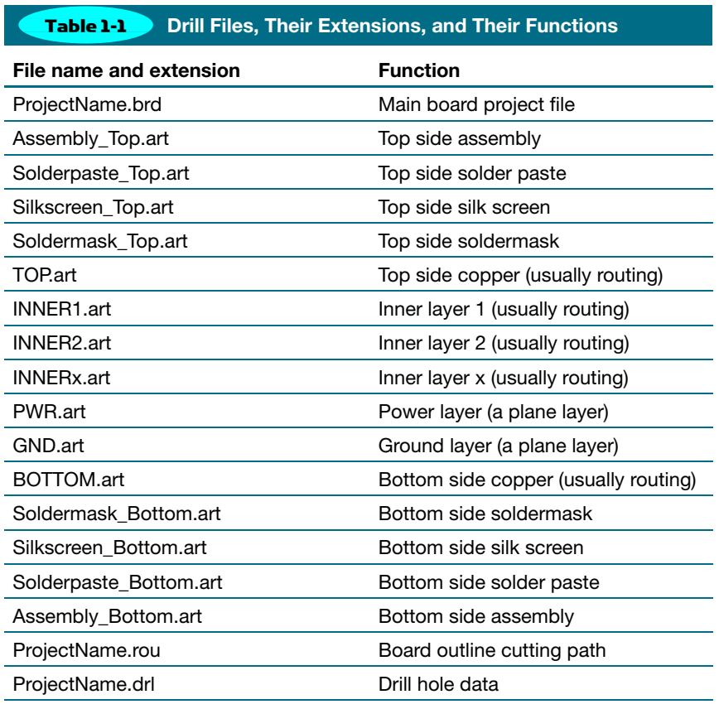
Fișierele de proiectare create de PCB Editor
Tabelul 1-1 cu diverse fișiere Gerber

Slide 51
Straturile și fișierele pentru asamblarea PCB
Mai multe fișiere de strat, generate de PCB Editor, nu fac parte din procesul de fabricație.
Aceste fișiere sunt utilizate pentru asamblarea automată a unei plăci finite și sunt menționate doar pe scurt aici.
Primul strat este stratul de pastă de lipit - solderpaste. Se folosește pentru a face o mască de contact pentru aplicarea selectivă a pastei pe pad-urile PCB-ului, astfel încât componentele să poată fi lipite pe placă prin încălzirea pastei (reflow soldering).
Poate exista un strat de pastă de lipit pentru partea superioară a plăcii (Solderpaste_Top.art) și unul pentru partea de jos (Solderpaste_Bottom.art), așa cum este indicat în tabelul 1-1.

Slide 52
Straturile și fișierele pentru asamblarea PCB
Al doilea fișier de strat este stratul de asamblare, care conține informații pentru cei care asamblează placa (montează componentele) cu privire la tipul de piesă, poziția și orientarea sa pe placă.
Ca și în cazul măștii de lipit, poate exista un strat de asamblare pentru partea superioară a plăcii (Assembly_Top.art) și unul pentru partea de jos a plăcii (Assembly_Bottom.art), așa cum se vede în tabelul 1-1.

